Slide 3
2021 Youth Risk Behavior Survey (YRBS) HALLAZGOS SIGNIFICATIVOS
Profa. Glorimar Falconi Arroyo
Gerente de Operaciones
Ciencias de la Salud
Secretaría Aux. de Educación
Ocupacional y Técnica
787-773-6283
Preparado y adaptado por:
Dr. William Burgos Acosta, Ph.D.,
Contacto del Center for Disease Control (CDC) -
Results Puerto Rico Survey, 2021-2022

Slide 4
La Encuesta de Conductas de Riesgo en Adolescentes de 9no a 12mo grado, Youth Risk Behavior Survey (YRBS), es un estudio epidemiológico que se realiza a través de toda la nación norte americana y en Puerto Rico cada dos años.
INTRODUCCIÓN
El Centro de Control y Prevención de Enfermedades en Atlanta (CDC) desarrolla las preguntas que componen el cuestionario y miden la prevalencia de los comportamientos de riesgo o no saludables en los adolescentes del nivel secundario.
La finalidad de la encuesta es proporcionar datos que sirvan de base para la implantación de programas de prevención, promoción y protección de la salud escolar en particular en nuestras escuelas y en general en la sociedad.

Slide 5
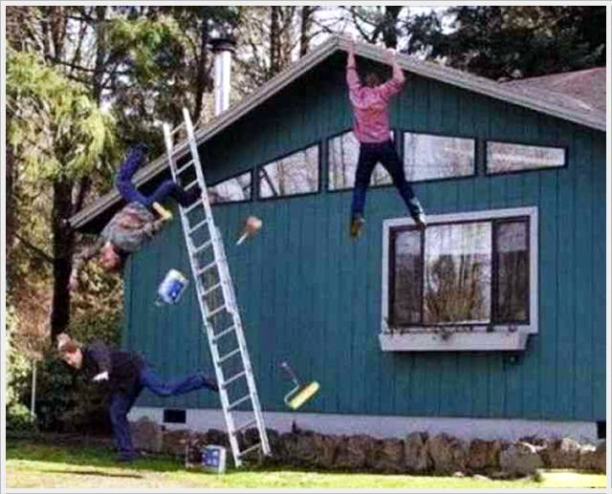
La encuesta trabaja una serie de categorías de conductas de riesgo que están divididas entre las siguientes:
Seguridad Personal (Accidentes intencionales y no-intencionales)
Comportamiento Relacionados a la Violencia
Acoso Escolar
Sentimientos e Intentos de Suicidio
Uso de cigarrillos (tabaco), vapores electrónicos y otros productos de tabaco

Slide 6
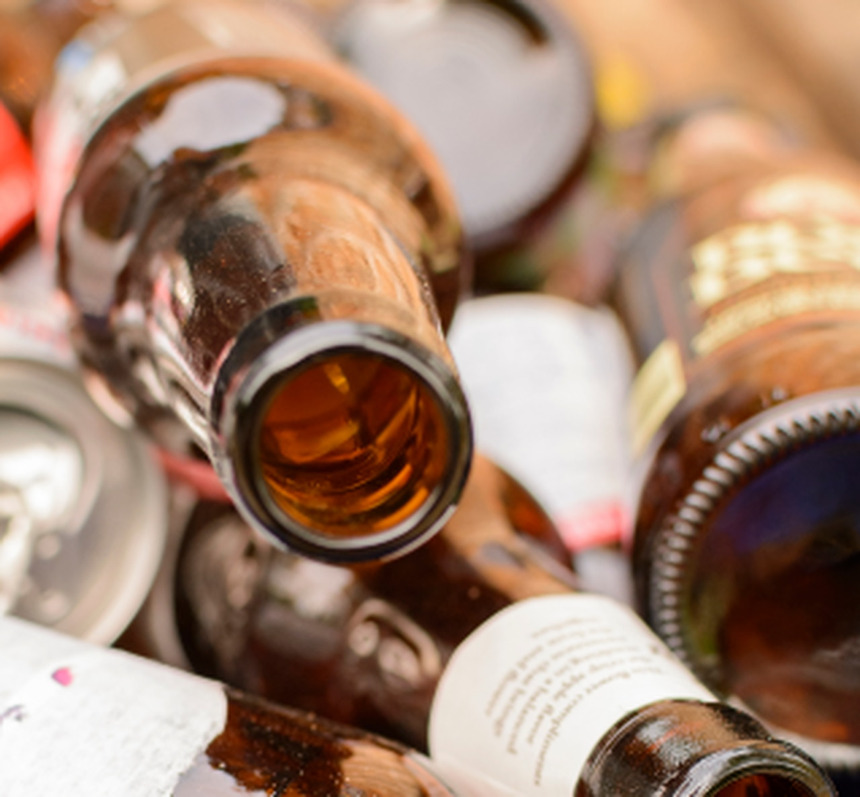
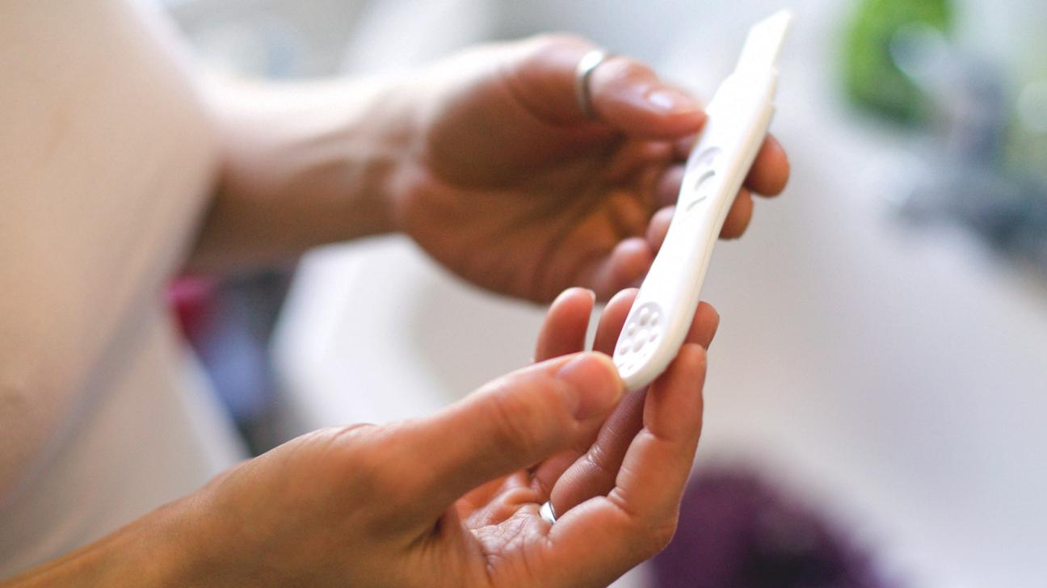
La encuesta trabaja una serie de categorías de conductas de riesgo que están divididas entre las siguientes:
Uso de alcohol y drogas (marijuana y otras drogas)
Comportamiento sexual
Peso del cuerpo y Comportamiento alimentario
Actividad física (falta de), y otros temas de salud

Slide 7
Metodología Descripción de la Muestra
YRBS 2021

Slide 8
Se preparó el marco poblacional de escuelas y el CDC procedió a seleccionar la muestra aleatoriamente, seleccionando las escuelas a participar en la encuesta.
La muestra seleccionada consistió de 40 escuelas, de las cuales participaron 38 escuelas elegibles (todas presenciales). De las escuelas seleccionadas se procedió a seleccionar aleatoriamente los salones de clases a participar en la encuesta a nivel isla incluyendo representación de todas las regiones y todos los distritos.
La participación de los estudiantes en los salones seleccionados fue totalmente voluntaria.

Slide 9
Las escuelas se escogieron aleatoriamente y proporcionalmente a la matrícula de estos en los grados 9no, 10mo, 11mo y 12mo.
Todos los salones de clases identificados participaron en la encuesta. Se tomó como punto de partida los salones del segundo periodo de clases.
La razón de respuesta se calcula de acuerdo con el número de escuelas y estudiantes. que deben participar en la encuesta.

Slide 10
Selección y Participación
Escuelas
100%; 38 de 38 escuelas elegibles en la muestra participaron.
Estudiantes
73%; 1,286 de 1,753 estudiantes cumplimentaron los cuestionarios de la encuesta.
Respuesta general
100% * 73% = 73% **
** Los resultados ponderados se pueden utilizar para hacer inferencias importantes referentes a los comportamientos prioritarios del riesgo de salud de todos los estudiantes regulares de las escuelas públicas y vocacionales en los grados 9 al 12.

Slide 11
Resumen de Hallazgos
YRBS 2021

Slide 12
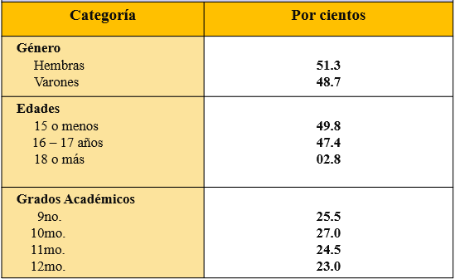
Datos Demográficos

Slide 13
Tendencias por conducta de riesgo: Comparación de los años 2015 al 2021

Slide 14
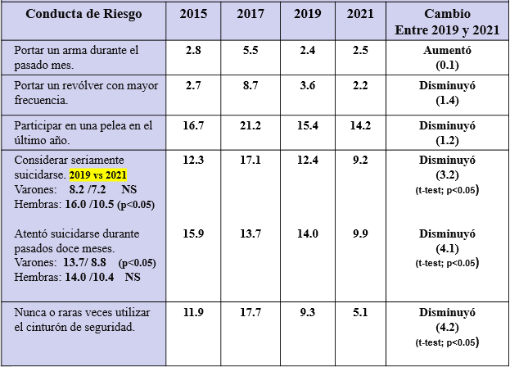
Comportamientos Violentos y Seguridad Personal

Slide 15
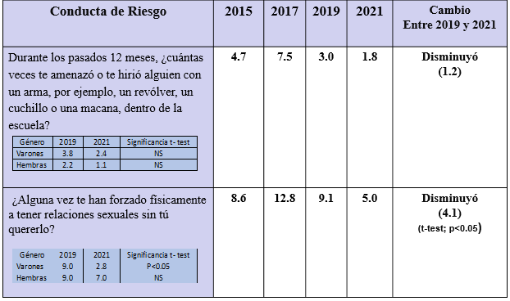
Comportamientos Violentos (%)

Slide 16
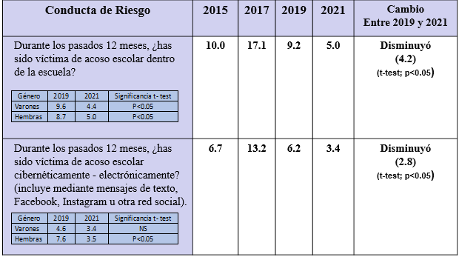
Comportamientos Violentos (%)

Slide 17
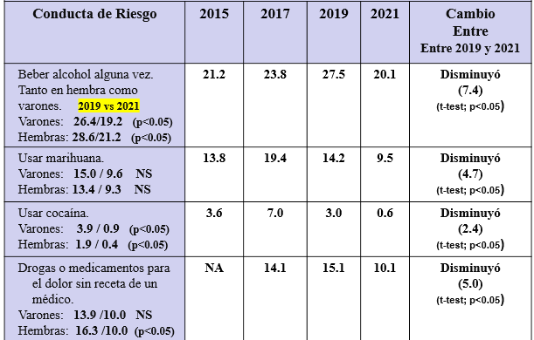
Uso de Alcohol y otras Drogas

Slide 18
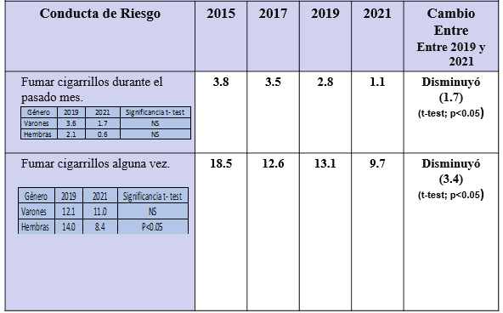
Uso de Tabaco

Slide 19
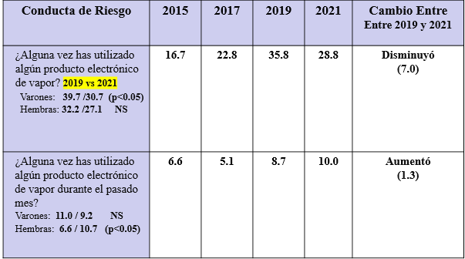
Uso de productos de vapor electrónicos (JUUL, Vuse, MarkTen y Blu) Incluyen también e-cigarillos, vapes, e-cachimbas y plumas de cachimba

Slide 20
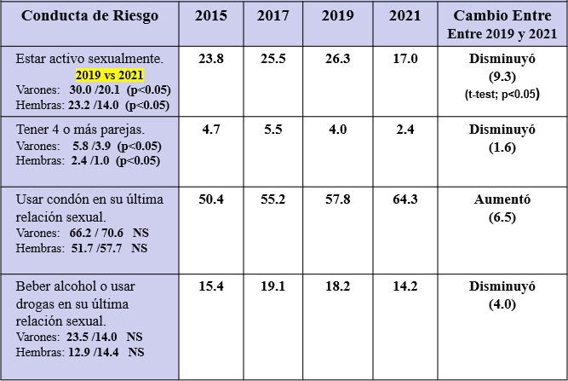
Comportamiento Sexual

Slide 21
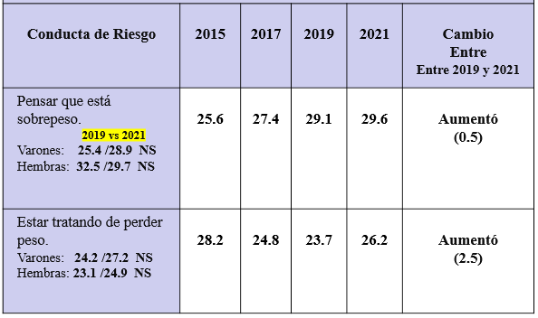
Hábitos Alimentarios

Slide 22
Comportamientos significativos:
Tendencias futuras a ser consideradas
YRBS 2021

Slide 23
Comportamientos que disminuyeron
Portar un revólver,
Participar en una pelea –último año,
Considerar seriamente suicidarse*,
Atentó suicidarse durante pasados doce (12) meses*,
Hirió alguien con un arma – último año,
Forzado(a) físicamente a tener relaciones sexuales – alguna vez*,
Has sido víctima de acoso escolar – ultimo año (ambos géneros)*,
Has sido víctima de acoso cibernético – último año*,
Usar productos electrónicos de vapor.
Usar marijuana, cocaína y medicamentos para el dolor sin receta medica -alguna vez*,
Beber alcohol alguna vez*,
Fumar cigarrillos – últimos 30 días*,
Estar activo(a) sexualmente*.
Comportamiento que aumentaron
Usar condón en última relación sexual (6.5%),
Has utilizado algún producto electrónico de vapor durante el pasado mes(aumenta en hembras),
Estar tratando de perder peso.

Slide 24
ANÁLISIS
YRBS 2021

Slide 25
Se refleja una disminución general en conducta violenta: portar revólver, participar de peleas, amenazar o herir alguien con un arma y forzar físicamente a tener relaciones sexuales sin tú quererlo.
Se refleja una disminución significativa de acoso escolar (en ambos géneros) y cibernético (en hembras).
En general se evidencia una disminución significativa en “ Considerar seriamente en suicidarse” (3.2%) en donde se refleja mayor actividad en féminas (10.5%) al comparar con los varones (7.2%).

Slide 26
Se evidencia una disminución significativa en el uso de marijuana, cocaína y drogas o medicamentos para el dolor, sin receta de un médico.
Se evidencia una disminución en el consumo de alcohol en la población en general.
Se refleja una leve disminución significativa en el uso de cigarrillos en los últimos 30 días y en el uso de productos electrónicos de vapor.

Slide 27
En general se evidencia una disminución significativa (9.3%) en comportamientos sexuales por parte de la población, en donde se refleja mayor actividad en varones (20.1%) al comparar con las féminas (14.0%).
Se refleja un leve aumento (6.5%) en usar un condón en la ultima relación sexual.
Se refleja un leve aumento en cuanto a la importancia de mantener un peso saludable (“Estar tratando de perder peso”).

Slide 28
Forzar físicamente a tener relaciones sexuales (<4.1, p<.05), 5.0%. Considerar seriamente suicidarse (<3.2, p<.05),9.2%
Comportamientos en disminución
COMPORTAMIENTOS VIOLENTOS

Slide 29
Víctima de acoso cibernético durante los pasados 12 meses, (<2.8, p<.05) 3.4%
Comportamientos en disminución
COMPORTAMIENTOS VIOLENTOS
Víctima de acoso escolar dentro de la escuela (<4.2, p<.05) 5.0%

Slide 30
Usar marijuana (<4.7, p<.05) 9.5%. Usar cocaína (<2.4, p<.05), 0.6%. Usar medicamentos sin receta médica (<5.0, p<.05), 10.1%
Comportamientos en disminución
COMPORTAMIENTOS VIOLENTOS
Beber alcohol alguna vez
(<7.4, p<.05), 20.1%
Fumar cigarrillos durante el pasado mes
(<1.7, p<.05), 1.1%

Slide 31
PREGUNTAS

